Slide 1

Projet Learning Management System
Diginamic souhaite mettre en place un LMS innovant qui permettrait :
de faciliter l’apprentissage personnalisé grâce à des outils d’analyse avancée (IA)
d’optimiser le suivi des progrès (Data)
de renforcer l’engagement des apprenants grâce à des recommandations intelligentes et des analyses de données
Ainsi, le futur LMS devrait :
Offrir une expérience d’apprentissage adaptative
Suivre et prédire la progression des apprenants
Améliorer l’interaction entre les apprenants et l’équipe pédagogique
Youssef Berhayla
Matthieu Roignant

Slide 2

Empathy Map
Nom : Utilisateur
Ce que l’utilisateur dit
“Je veux savoir où j’en suis dans ma progression”
“Je ne sais pas où je dois rendre mon devoir, ni quand”
“J’ai besoin de recommandations adaptées à mon niveau”
“La communication est compliquée”
Ce que l’utilisateur fait
Ce que l’utilisateur pense
Apprend des nouvelles compétences
Participe aux quiz et projets pour évaluer ses compétences
Rencontre et échange avec d’autres personnes
Vais-je réussir ce cours à temps
Est ce que je vais réussir mon test ?
Quels cours sont les plus utiles pour atteindre mes objectifs ?
Ce que l’utilisateur ressent
Frustration, confusion à cause du grand nombre de plateformes différentes à utilisées
Ravi et excité d’apprendre de nouvelles compétences, de rencontrer et discuter avec d’autres personnes
Points de douleur
Bénéfices
Manque de communication
Manque de clarté dans le parcours
Incertitude sur le rendu des devoirs et sur les compétences à acquérir
Progrès
Avoir des échanges et travailler en équipe
Savoir résoudre des problèmes complexes

Slide 3
Empathy Map
Nom : Formatrice
Ce que la formatrice dit
“Il faut plus de simplicité”
“Il faut plus de visibilité sur le niveau des étudiants”
“Il y a moins de retour sur les cours que l’on fait, surtout en distanciel”
“Il n’y a pas assez de communication entre les formateurs”
Ce que la formatrice pense
Quel est le niveau des élèves ? Est-ce qu’il y a un écart important de niveau entre eux ?
Difficile de garder les étudians engagés
Est ce qu’ils ont bien compris et assimilé les principales notions ?
Est ce que j’ai assez d’informations pour aider chaque apprenant en fonction de son niveau ?
Ce que la formatrice fait
Donne des cours, transmettre un savoir
Fait passer des évaluations
Rentre des notes
Ce que la formatrice ressent
Confusion car trop d’outils différents à utiliser
Frustration quand les outils ne sont pas intuitifs et efficaces, de ne pas connaitre le niveau des étudiants et de ne pas avoir de retour sur ses cours
Sentiment d’accomplissement dans la passation de son savoir
Points de douleur
Bénéfices
Manque de communication
Manque de visibilité sur le niveau des élèves
Manque de retour sur les cours
Transmettre un savoir, des relations humaines
Participe à la formation de nombreux apprenants, au changement de vie de certains (reconversion professionnelle)

Slide 4
Comment personnaliser et suivre le parcours des apprenants tout en facilitant le travail des formateurs sur un LMS ?

Slide 5

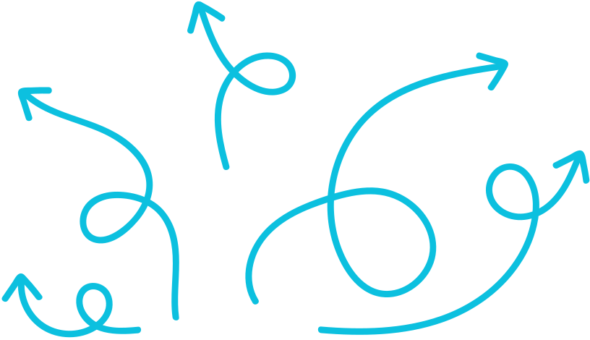





Description
Objectifs
29 ans, en reconversion professionnelle après avoir travailler dans l’administration
Débute une formation pour devenir data analyst
Découvre le monde de l’informatique
Passion pour les statistiques
Comprendre les notions de base
Acquérir des compétences techniques
Valider sa formation pour changer de carrière
MATHILDE
EN RECONVERSION PROFESSIONNELLE
Frustrations
Motivations
Difficulté à comprendre certaines notions
Manque de clarté sur sa progression
Se sent seule face à des difficultés techniques
S’insérer dans un domaine attractif et en constante évolution
Travailler en équipe
Mettre à profit ses compétences dans des entreprises innovantes

Slide 6

Description
Objectifs
22 ans
Sort d’une licence en informatique
Aime découvrir, apprendre des choses dans tous les domaines
Veut acquérir des compétences en data
Approfondir ses connaissances
Se spécialiser en data engineer
Obtenir une certification reconnue
CORENTIN
GEEK
Frustrations
Motivations
Manque de ressources adaptées à son niveau
Cours peu stimulants pour son niveau avancé
Difficulté à évaluer son niveau
Soif d’apprendre
Repousser ses limites
Envie de créer et d’innover

Slide 7

Description
Objectifs
45 ans
Formateur depuis 15 ans
Enseigne Python et SQL
Passionné de l’éducation
Suivre efficacement la progression de ses apprenants
Améliorer l’interaction et les retours des apprenants
Automatiser les taches répétitives
MICHEL
FORMATEUR EXTERNE
Frustrations
Motivations
Manque d’outils pour personnaliser l’accompagnement individuel des élèves
Trop de temps à passer sur les tâches administratives
Difficulté à identifier les apprenants en difficulté
Transmettre son savoir
Voir les apprenants progresser
Reconnaissance

Slide 8

Description
Objectifs
52 ans
Travaille depuis 12 ans dans un organisme de formation
Supervise la conception des programmes de formation
Encadre les intervenants extérieurs
Impliquer dans le développement et l’amélioration continue des méthodes pédagogiques
Concevoir des parcours de formation adaptés
S’assurer que les programmes sont adaptés au besoin des apprenants
Faciliter le suivi des formateurs et des apprenants
Assurer la cohérence pédagogique entre les différentes modules et formateurs
PHILIPPE
COORDINATEUR PEDAGOGIQUE
Frustrations
Motivations
Manque de visibilité sur l’engagement des apprenants
Difficulté à centraliser les retours des formateurs et des apprenants
Perte de temps dans l’analyse manuelle des données
Reconnaissance
Mettre son expertise au service de chacun
Contribuer à l’épanouissement de l’équipe pédagogique et des apprenants

Slide 9


Phase d’idéation
Ressources adaptatives
Mise en place de quiz journalier
Mise en place d’un forum/blog pour échanger sur les cours
Badge de réussite
Mise à disposition d’exercices, de défis
Feedback structuré et régulier
ChatBot intelligent comme support
Tableau de bord personnalisé

Slide 10
Tests
Génération d’exercices en fonction du niveau de l’apprenant par l’IA
Simulateur de “mauvais” code, permettant au apprenant d’apprendre à le corriger pour le rendre fonctionnel (en se basant sur le niveau de chacun)
Génération d’un portefolio par l’IA pour chaque apprenant en fonction de ses travaux réalisés
A l’aide de l’IA, évaluation des compétences et des points d’intérêt des entreprenants pour les mettre en relation avec des entreprises pour des stages, alternances ou emplois
Utilisation de l’IA pour corriger les devoirs rendus
Intégrer des outils permettant de prédire le taux d’implication des apprenants et éviter les abandons

